Slide 1
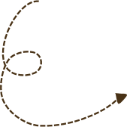
Thứ Hai ngày 18 tháng 11 năm 2024
Tiếng Việt
Bài 46: ac aêc aâc
Giáo viên: Nguyễn Thị Ngân

Slide 2
ac aêc aâc
ac
Taây Baéc coù ruoäng baäc thang, coù thaùc nöôùc.
aêc
aâc

Slide 3
2. Đọc
ac aêc aâc
th
ac
thaùc

Slide 8
Luyện Viết

Slide 12
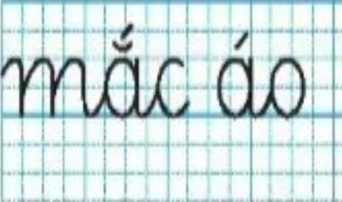

Slide 14
2. Đọc
ac aêc aâc
th
ac
thaùc

Slide 15
Chúc các em chăm ngoan, học giỏi

